Slide 1












캐글 데이터를 통한
학생 시험 통과 예측
x
x
,
x
7조 : 구성윤, 장재웅, 한세진, 박란영

Slide 2




목차
x
x
x
01
02
03
모델 – 로지스틱스 회귀
모델 – 랜덤 포레스트
주제 선정 이유/데이터 전처리
04
05
06
모델 - 최근접이웃
결론
모델 - 최근접이웃

Slide 3






01
주제 선정 이유
x
내일 치는 빅분기 시험, 과연 통과할 수 있을까?
x
x
x

Slide 4
02
로지스틱스 회귀
x
x
x
x

Slide 5

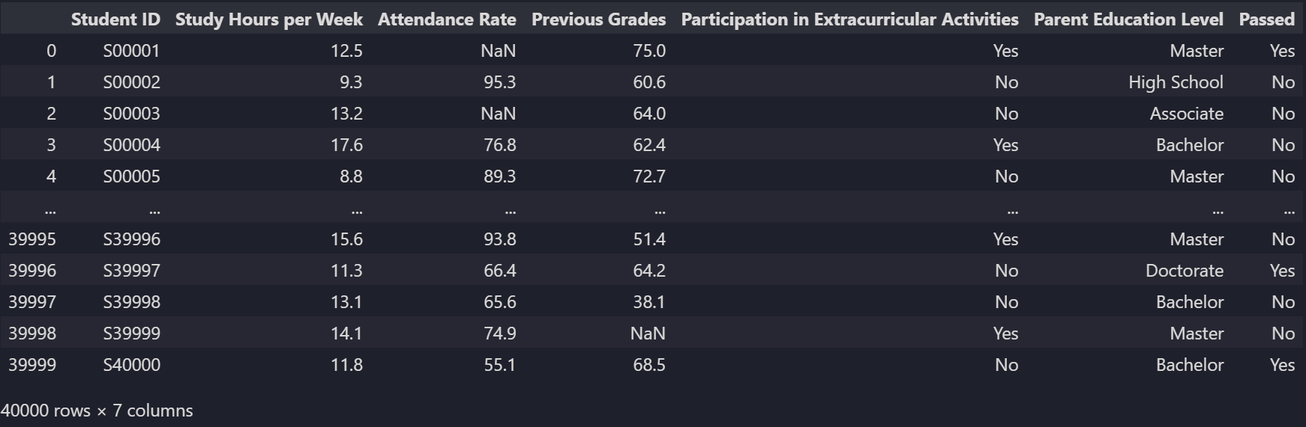





01
사용한 데이터
+
+
학생 시험 통과 예측
사용한 피쳐
타겟
출처: https://www.kaggle.com/datasets/souradippal/student-performance-prediction/data
7개
시험 통과 여부

Slide 6
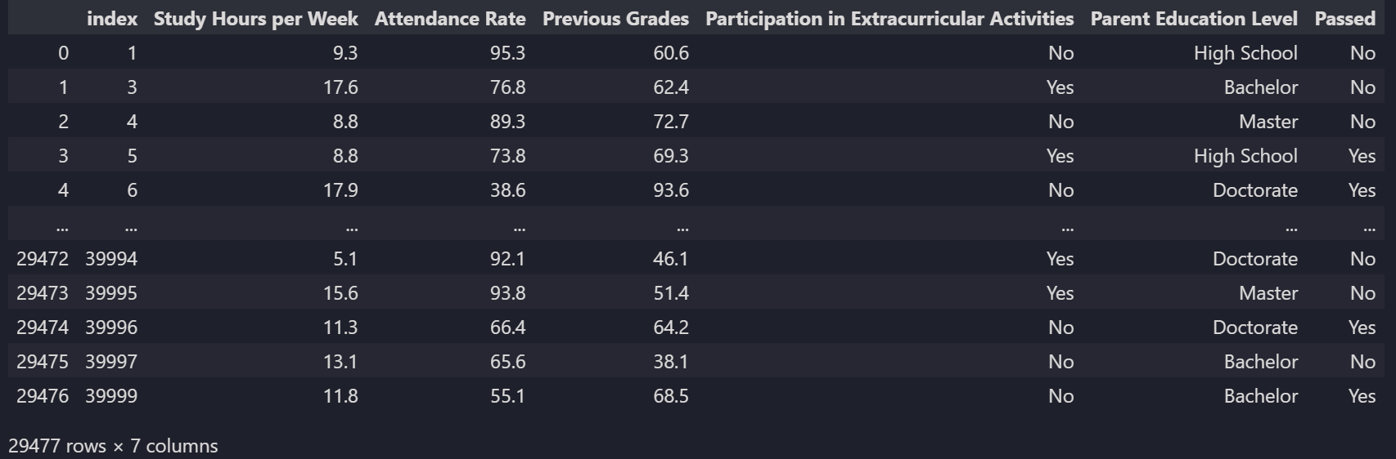


01
데이터 전처리
음수, 이상치 처리
결측치 처리
출석률, 점수, 시간 등 음수가 나올 수 없는 데이터 제거
이전 점수-> 중앙값으로 대체
부모 학력-> 중졸 이하로 대체
범위를 넘은 값 제거
사교육 -> no로 대체
통과 여부-> 제거

Slide 7
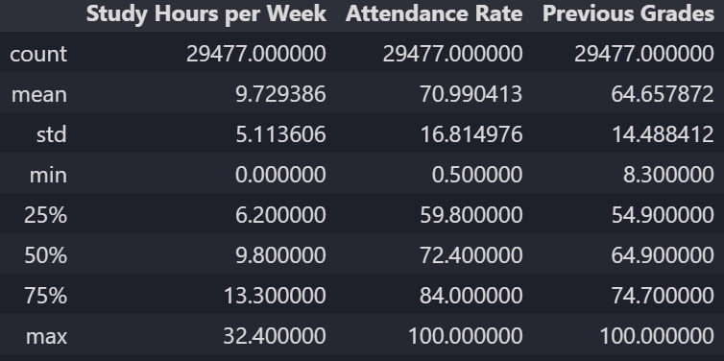

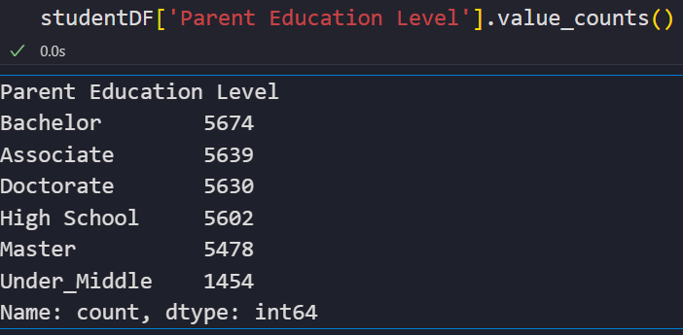
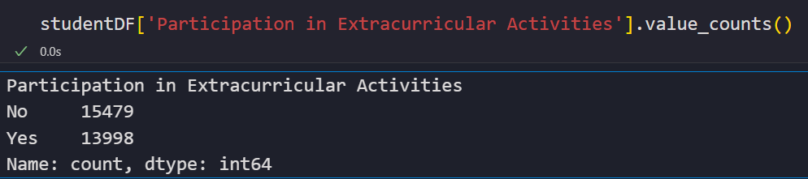
02
로지스틱스 회귀 모델
부모의 학력: Label_encoding
사교육 여부: one_hot_encoding
전체 데이터: min_max_scaling

Slide 8
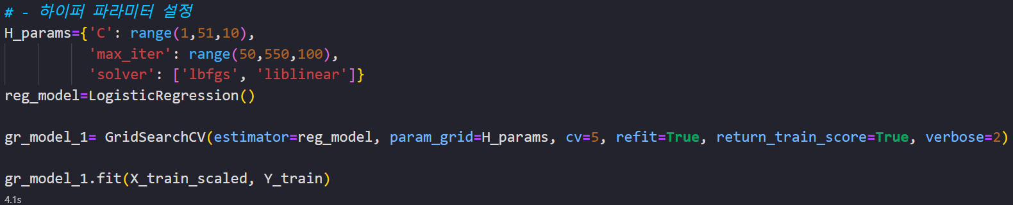
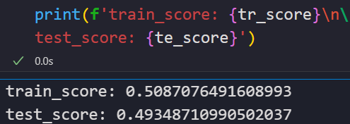
02
로지스틱스 회귀 모델
학습과 테스트 값과 스코어값의 차이가 크지 않지만,
유의미한 결과가 나오지 않음

Slide 9
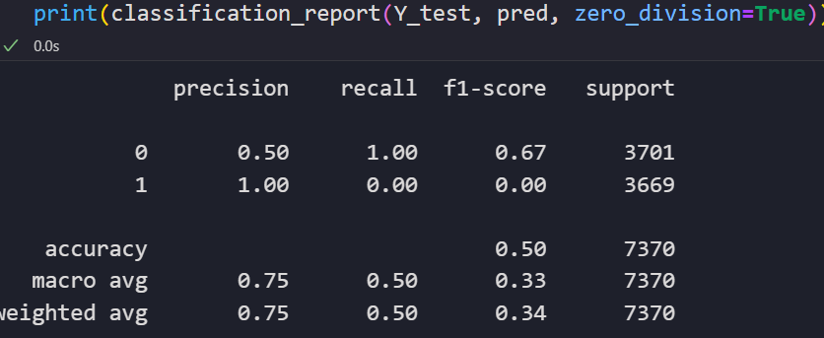
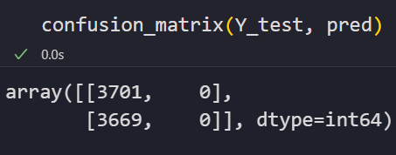
02
로지스틱스 회귀 모델
모델이 전부 False값으로 편향된 예측을 해서 편향된 재현율 값이 나옴

Slide 10
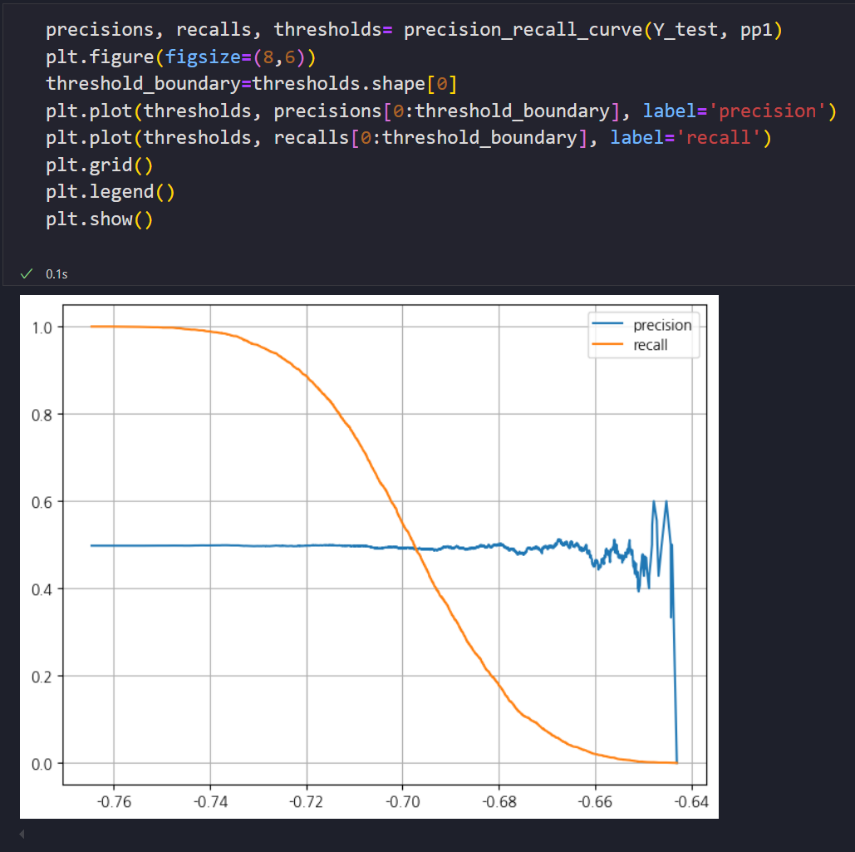
로지스틱스 회귀 모델
02
Roc,auc 곡선 역시 정밀도가 0.5에 머물러 있는 것을 볼 수 있음

Slide 11
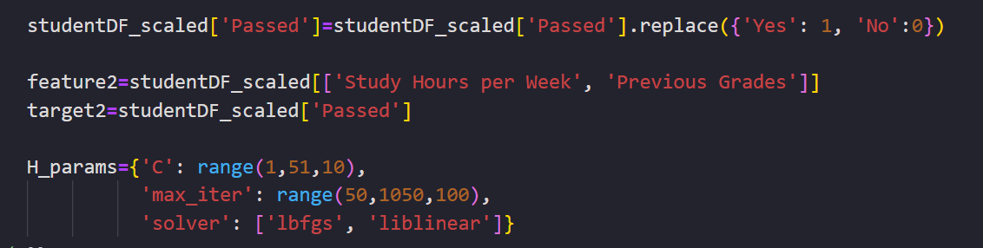
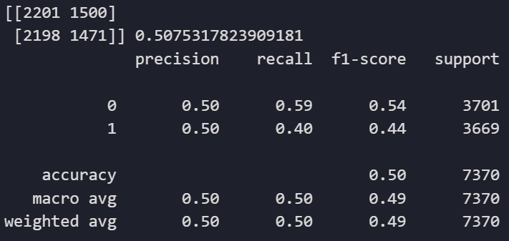
로지스틱스 회귀 모델
02
가장 회귀계수가 높았던 피쳐만 가지고 모델 학습
=>편향된 예측은 줄었으나 여전히 낮은 정확도를 보여줌

Slide 12
03
랜덤포레스트
(RandomForest)
x
x
x
x

Slide 13
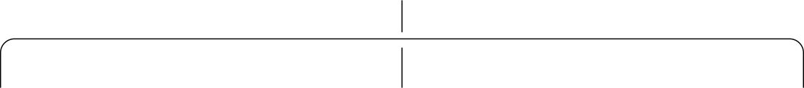

Random Forest
Random Forest 주요 개념
(배깅)Bagging
랜덤성 도입
앙상블 결과 도출
여러 개 결정트리 각각 학습
데이터 샘플링: 학습 데이터 랜덤하게 선택
분류 문제: 다수결 투표 방식 결과 도출
예측 결과를 종합해 최종 예측
특성 샘플링: 임의 특성 사용
회귀 문제: 트리 예측값 평균 -> 최종값

Slide 14
Random Forest
Random Forest 장점
과적합 방지
높은 정확도
특성 중요도 평가
여러 트리 조합 최종 결과 도출
다양한 데이터에 대해 강력한 성능 발휘
특성 중요도 계산
개별 트리 가진 과적합 문제 줄어듦
복잡한 데이터셋 좋은 예측 성능
어떤 특성이 중요한지 파악 가능

Slide 15
Random Forest
Random Forest 단점
느린 예측 속도
메모리 사용량
해석의 어려움
수백 개 이상의 트리 생성하여 예측
많은 트리 사용
개별 트리보다 복잡
실시간 응답에 비효율적
필요한 메모리 자원 커짐
직관적 이해 어려움

Slide 16
Random Forest
Random Forest 주요 하이퍼 파라미터
n_estimators
max_depth
min_samples_split
트리 개수 지정하는 파라미터
개별 트리의 최대 깊이 설정
최소 샘플 수 설정
개수 많을수록 성능 향상, 시간 길어짐
깊이가 깊을수록 과적합 할 수 있다.
값을 크게 하면 과적합 줄어듦

Slide 17
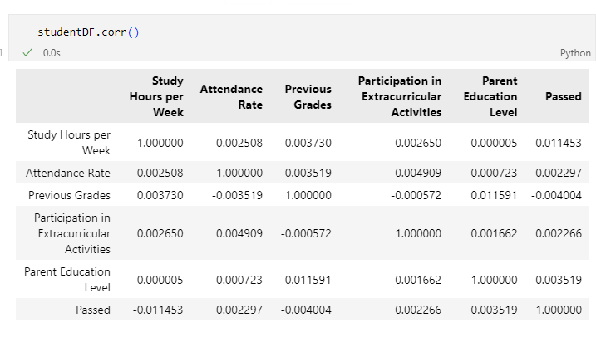
상관계수 확인

Slide 18
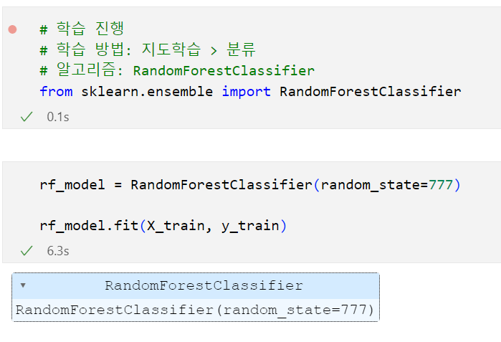
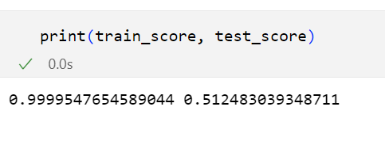
RandomForest 학습

Slide 19
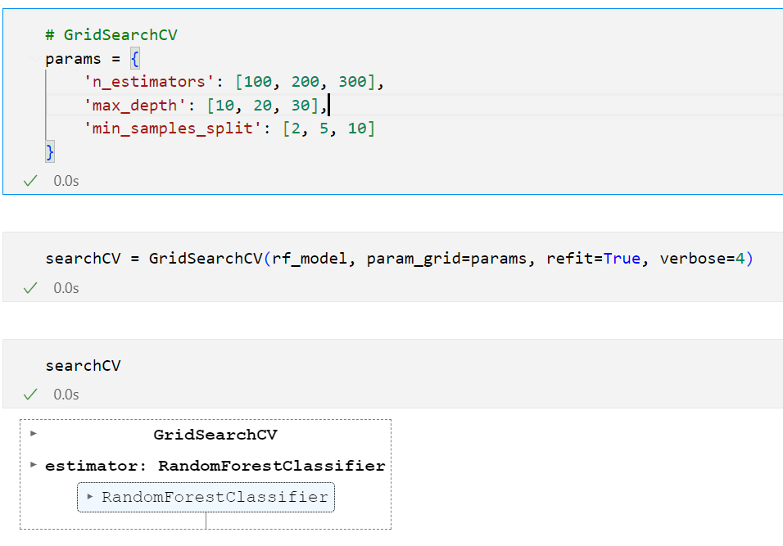
GridSearchCV

Slide 20
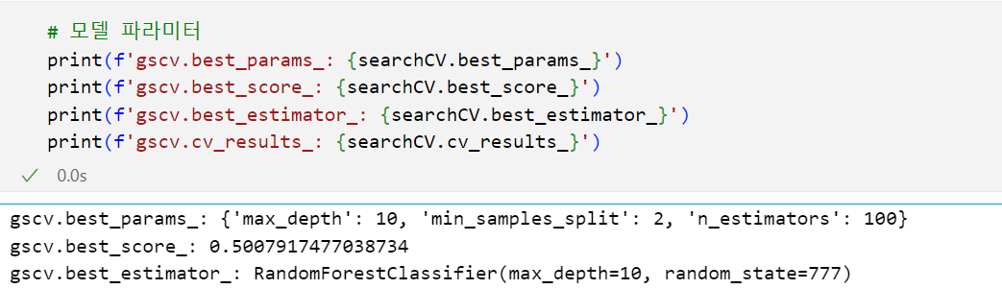
GridSearchCV

Slide 21
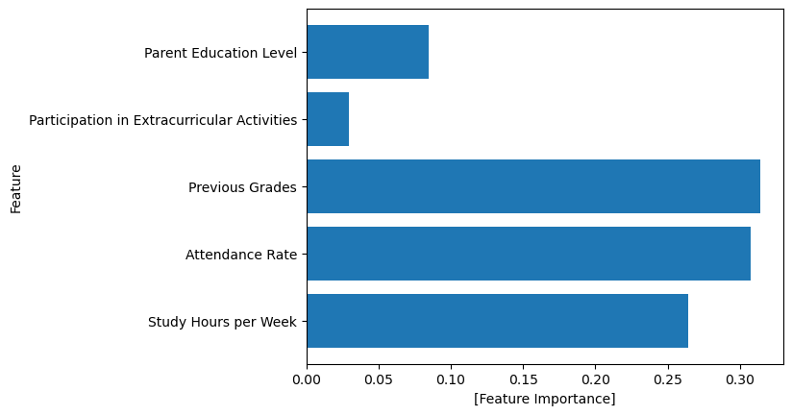
Feature Importance

Slide 22
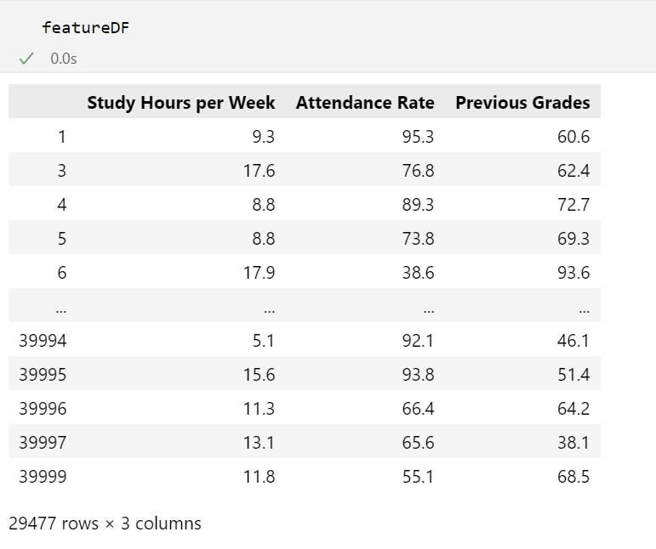
데이터 변환

Slide 23
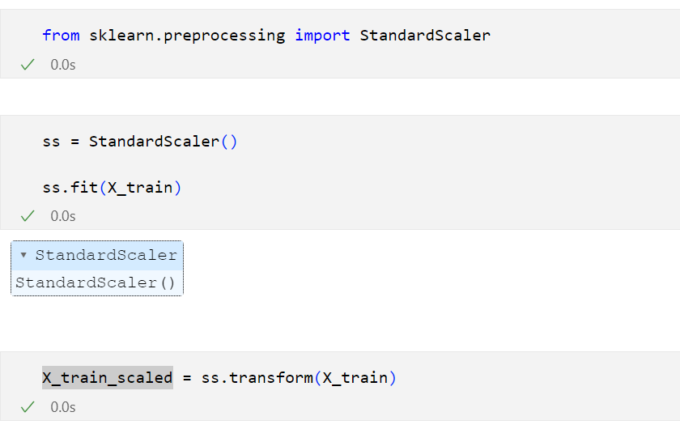
Standard Scaling

Slide 24
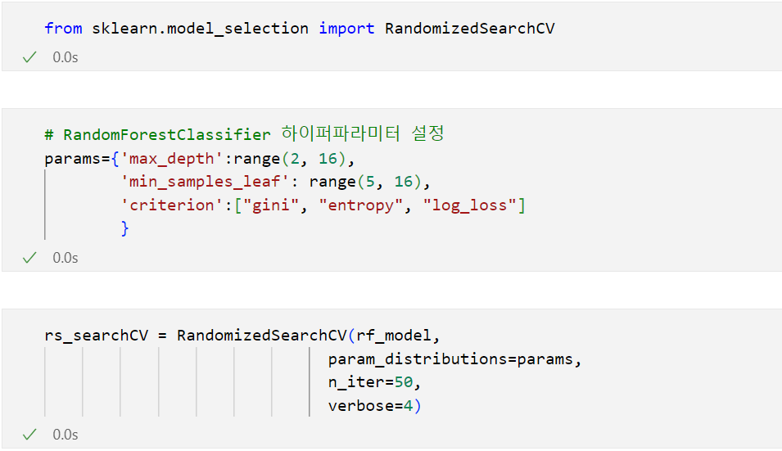
RandomizedSearchCV

Slide 25
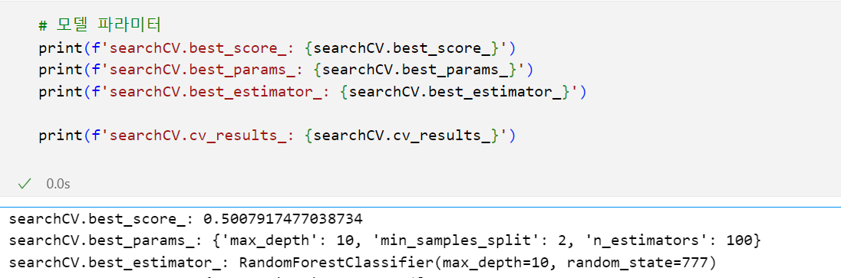
RandomizedSearchCV

Slide 26
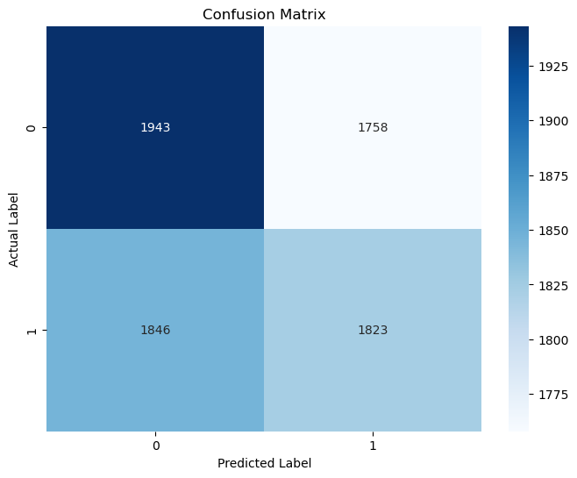
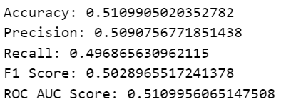
Confusion Matrix

Slide 27
04
KNN(최근접이웃)
x
x
x
x

Slide 28
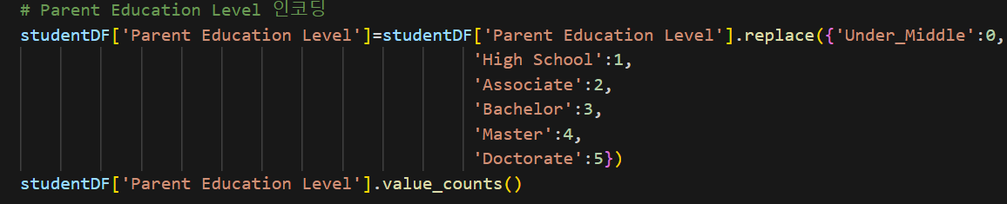
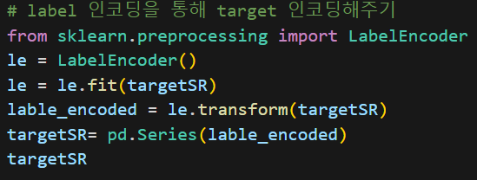
01
Business Project
인코딩
인코딩
범주형 컬럼
=> 숫자 범주로 바꿔주기
Target => 라벨 인코딩
KNN은 기본적인
거리기반 알고리즘

Slide 29
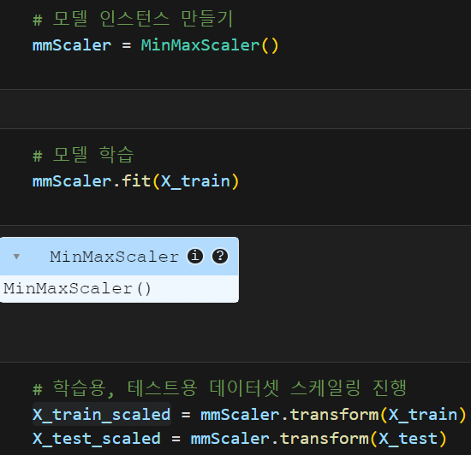
02
Business Project
스케일링
스케일링
범주형 컬럼
=> 숫자 범주로 바꿔주기
Target => 라벨 인코딩
각 피쳐가 서로 다른 스케일을
가지면, 거리에 큰 영향

Slide 30
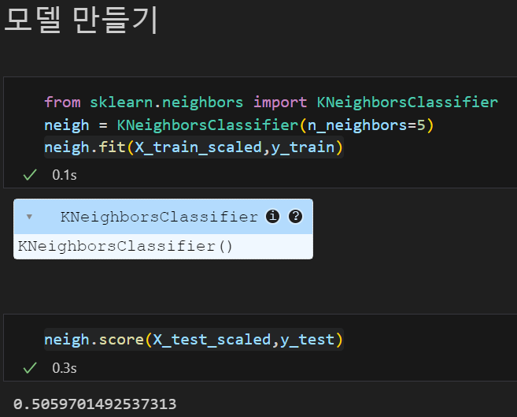
03
Business Project
기본 모델 만들기
기본 모델
점수 : 0.5059….
점수는 낮지만 혼동행렬 그려보기

Slide 31
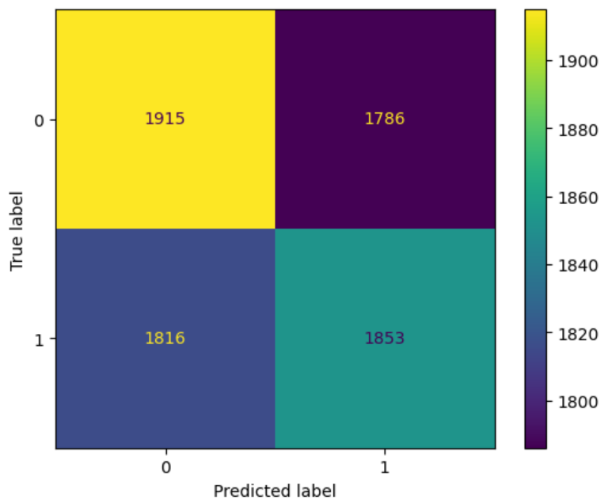
04
Business Project
기본 모델 혼동행렬
기본 모델
TP, TN, FP, TN의 값이
모두 0.5로 비슷
F1 Score =0.5069…
점수가 너무 낮아서
하이퍼 파라미터 수정

Slide 32
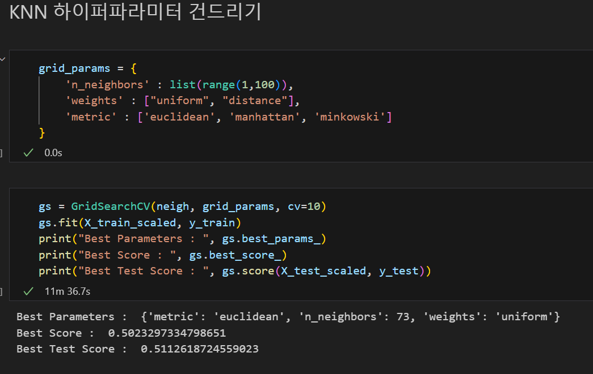
05
Business Project
하이퍼파라미터 수정

Slide 33
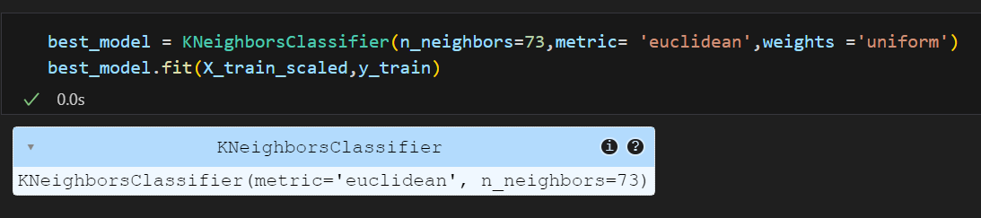
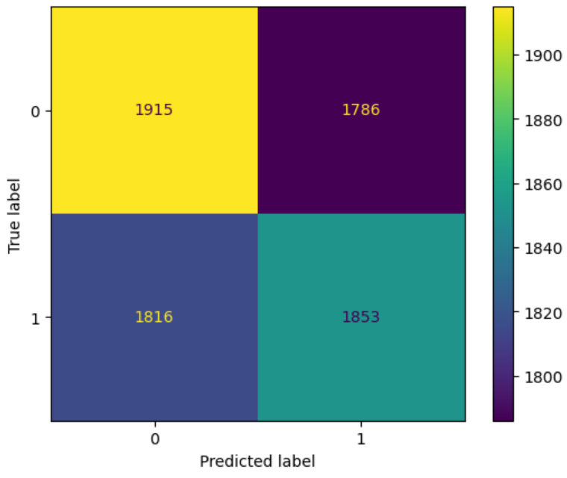
06
Business Project
Best model 혼동행렬
차이 없음

Slide 34
05
결정 트리
(Decision Tree)
x
x
x
x
박 란 영

Slide 35

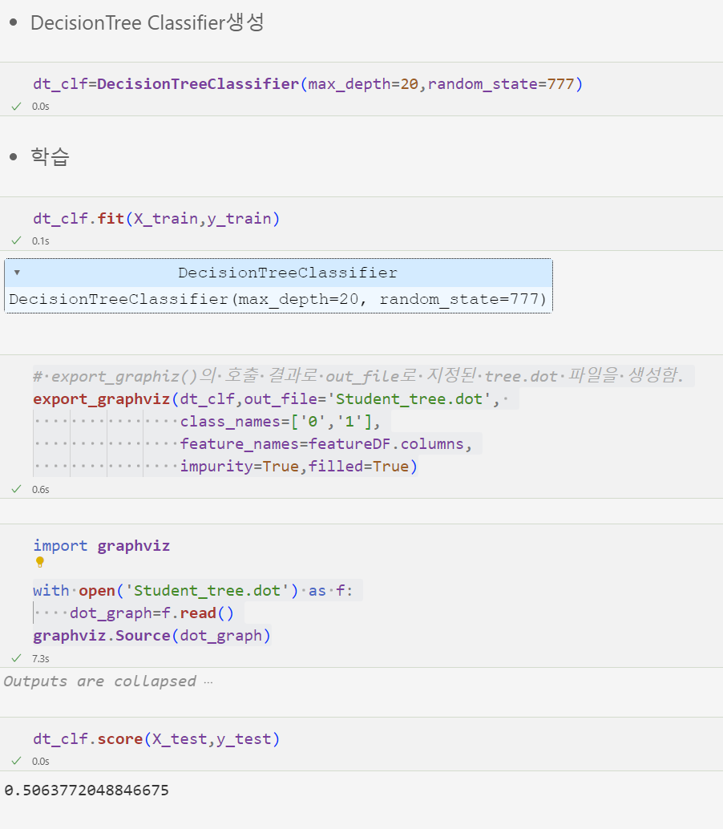
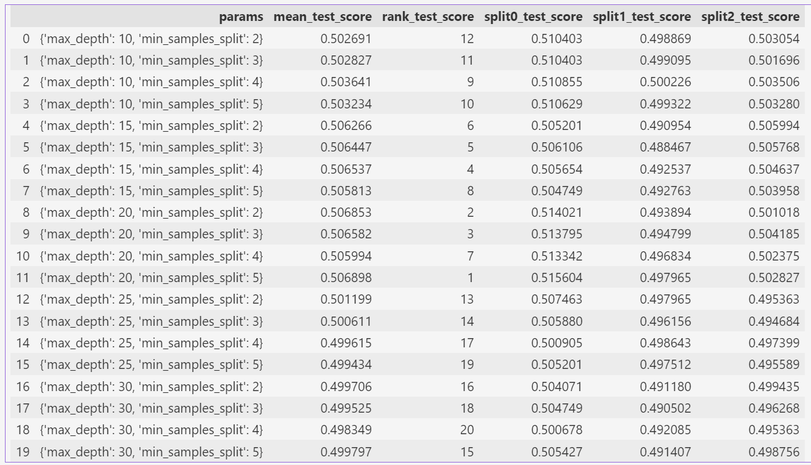
Decision Tree
04

Slide 36
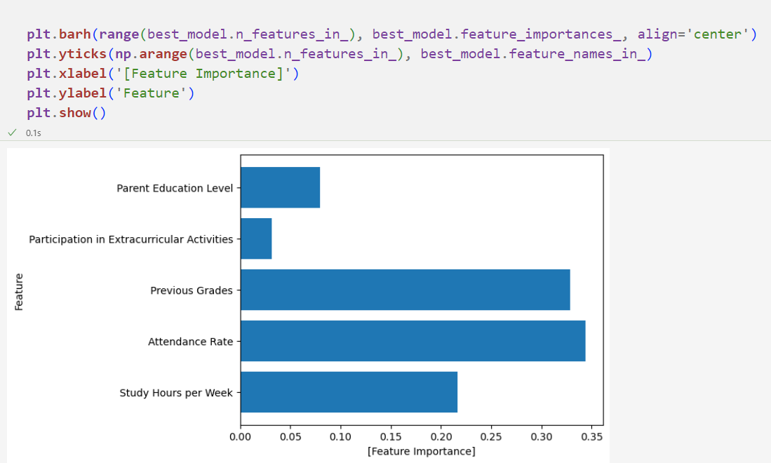
Decision Tree
04

Slide 37
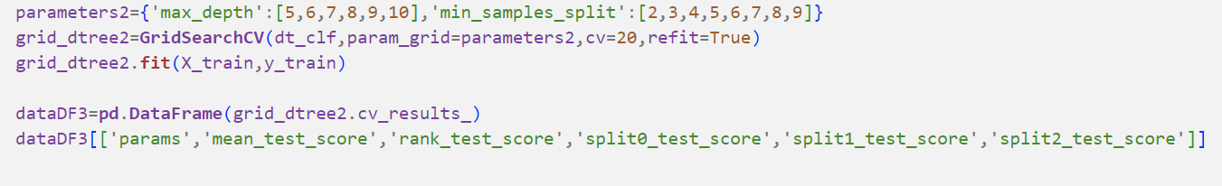
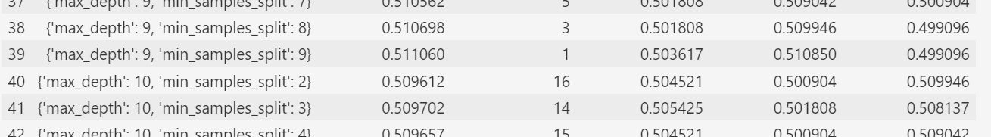
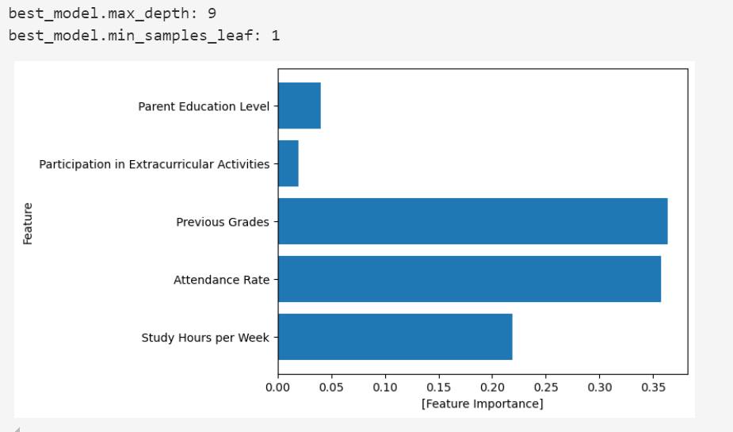
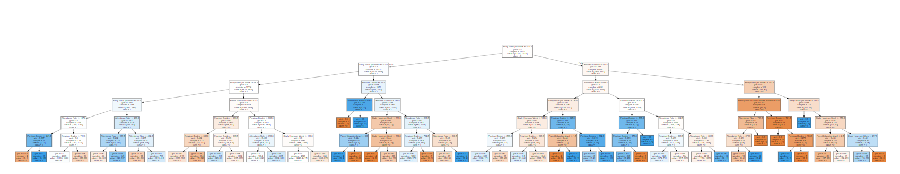
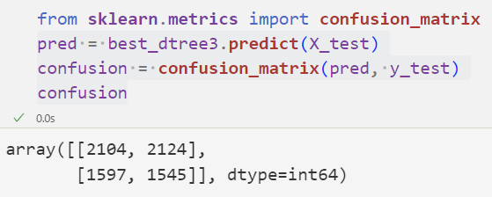
Decision Tree
04

Slide 38
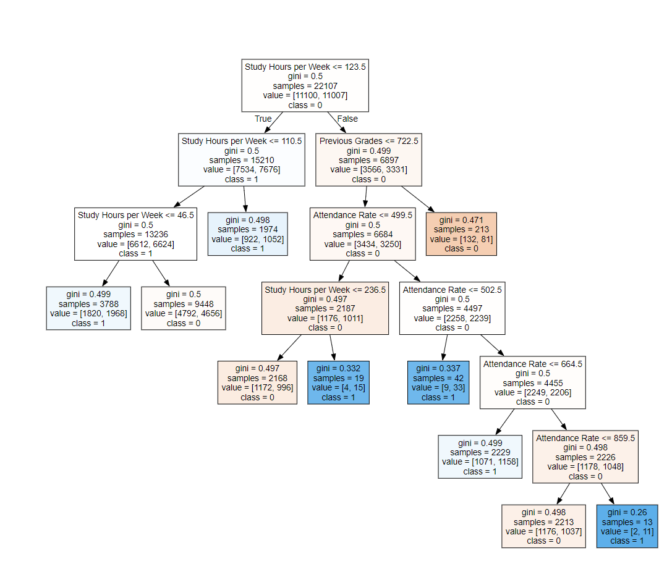
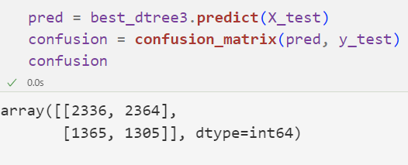
Decision Tree
04

Slide 39
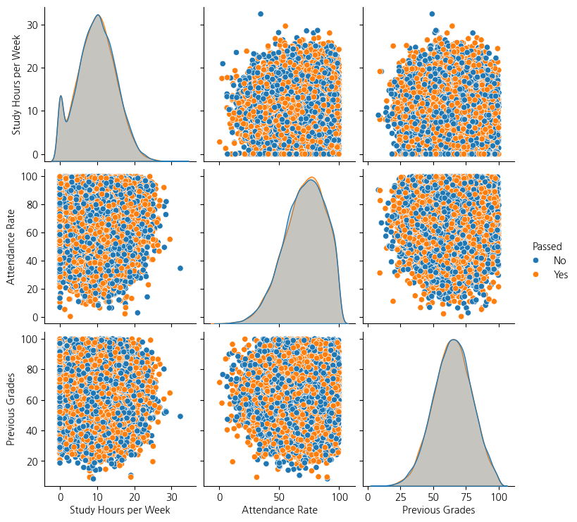
결론
05
01
02
BEST MODEL
랜덤 포레스트
Best score: 0.512
Business
keyword

Slide 40











x
x
x
x

